Slide 1


LỚP
11
ĐẠI SỐ
Chương 4: GIỚI HẠN
Bài 2
GIỚI HẠN CỦA HÀM SỐ (phần 3)
TIẾT 55
I
GIỚI HẠN HỮU HẠN CỦA HÀM SỐ TẠI MỘT ĐIỂM
II
GIỚI HẠN HỮU HẠN CỦA HÀM SỐ TẠI VÔ CỰC
III
GIỚI HẠN VÔ CỰC CỦA HÀM SỐ
1
Định nghĩa
2
Một vài giới hạn đặc biệt
3
Một số quy tắc tìm giới hạn vô cực

Slide 2
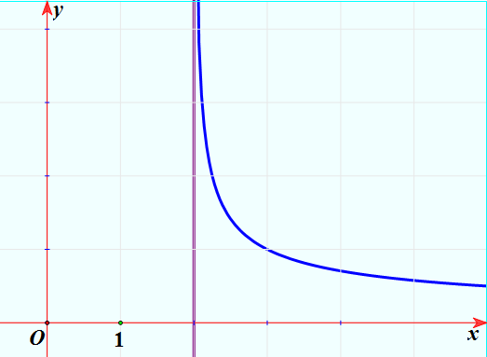
LỚP 11
BÀI 2
Chương IV
Em hãy quan sát đồ thị và nêu nhận xét về giá trị hàm số $y=\frac{1}{\sqrt{x−2}}$ khi $x→2^{+}$?

Slide 3
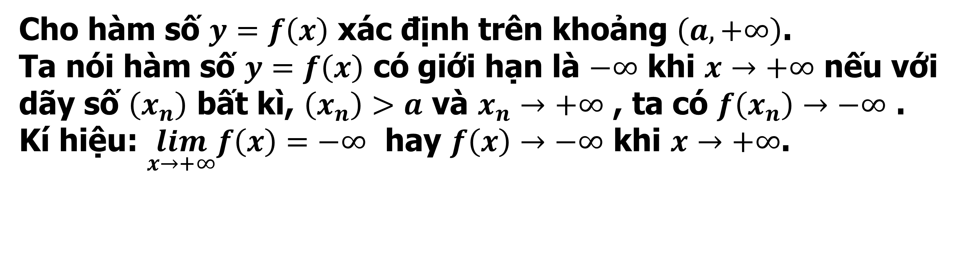
III
- GIỚI HẠN VÔ CỰC CỦA HÀM SỐ
1.
Giới hạn vô cực
* Định nghĩa 4
Cho hàm số $y=f\left(x\right)$ xác định trên khoảng $\left(a,+∞\right)$.
Ta nói hàm số $y=f\left(x\right)$ có giới hạn là $−∞$ khi $x→+∞$ nếu với dãy số $\left(x_{n}\right)$ bất kì, $\left(x_{n}\right)>a$ và $x_{n}→+∞$ , ta có $f\left(x_{n}\right)→−∞$ .
Kí hiệu: $\lim_{x→+∞}f\left(x\right)=−∞$ hay $f\left(x\right)→−∞$ khi $x→+∞$.
Nhận xét:
$$\lim_{x→+∞}f\left(x\right)=+∞⇔\lim_{x→+∞}\left(−f\left(x\right)\right)=−∞$$
Notes:
Note: hiệu ứng xuất hiện…

Slide 4

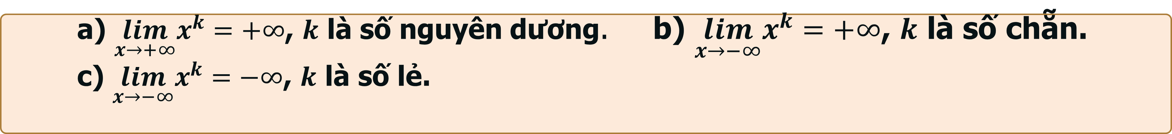
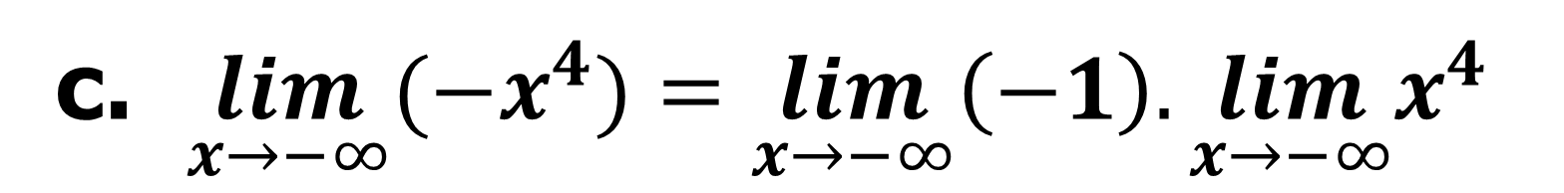
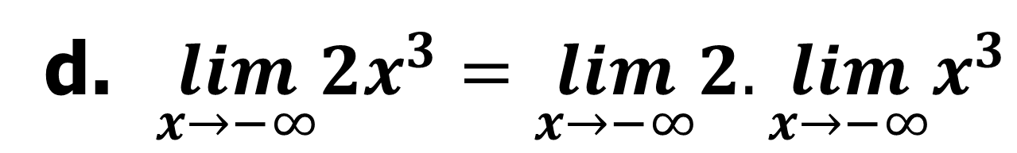
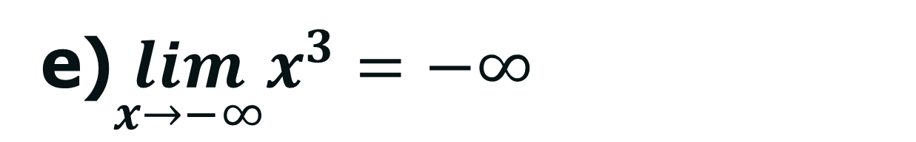

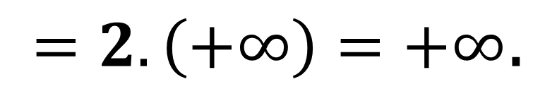
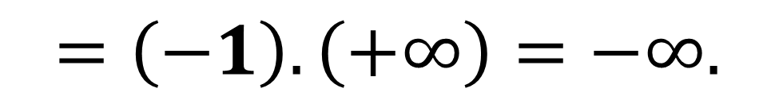
LỚP 11
BÀI 2
Chương IV
III
GIỚI HẠN VÔ CỰC CỦA HÀM SỐ
2
Một vài giới hạn đặc biệt
a) $\lim_{x→+∞}x^{k}=+∞$, $k$ là số nguyên dương. b) $\lim_{x→−∞}x^{k}=+∞$, $k$ là số chẵn.
c) $\lim_{x→−∞}x^{k}=−∞$, $k$ là số lẻ.
Ví dụ 1
Tính các giới hạn sau:
a)$\lim_{x→+∞}x^{4}$. b)$\lim_{x→−∞}x^{4}$. C)$\lim_{x→−∞}{(−x}^{4})$ d)$\lim_{x→+∞}{2x}^{3}.$ e)$\lim_{x→−∞}x^{3}$
Bài giải
d. $\lim_{x→−∞}{2x}^{3}=\lim_{x→−∞}{2.\lim_{x→−∞}x}^{3}$
a. $\lim_{x→+∞}x^{4}=+∞$.
$$=2.\left(+∞\right)=+∞\text{.}$$
b. $\lim_{x→−∞}x^{4}=+∞$.
e)$\lim_{x→−∞}x^{3}=−∞$
c. $\lim_{x→−∞}{(−x}^{4})=\lim_{x→−∞}\left(−1\right).\lim_{x→−∞}x^{4}$
$$=\left(−1\right).\left(+∞\right)=−∞.$$
Notes:
Note: hiệu ứng xuất hiện…

Slide 5
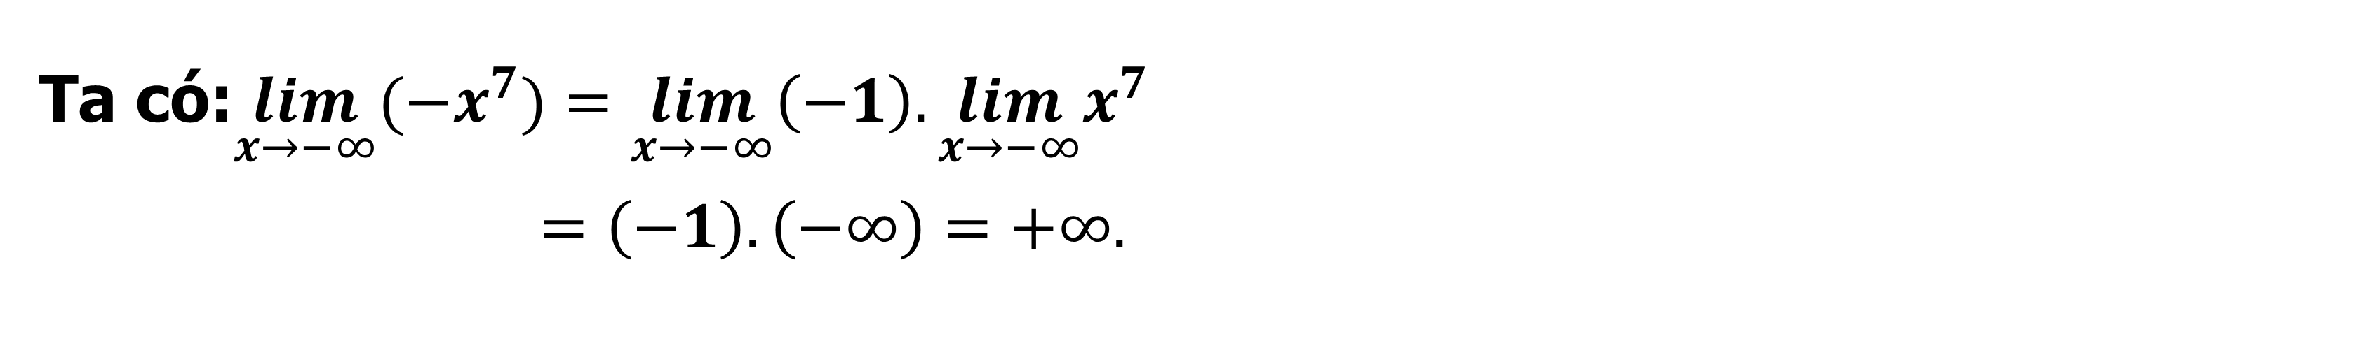
LỚP 11
BÀI 2
Chương IV
III
GIỚI HẠN VÔ CỰC CỦA HÀM SỐ
2
Một vài giới hạn đặc biệt
a) $\lim_{x→+∞}x^{k}=+∞$, $k$ là số nguyên dương. b) $\lim_{x→−∞}x^{k}=+∞$, $k$ là số chẵn.
c) $\lim_{x→−∞}x^{k}=−∞$, $k$ là số lẻ.
Ví dụ 2
Giới hạn của hàm số $\lim_{x→−∞}{(−x}^{7})$là:
A. $+∞.$ B. $−∞.$ C. $0.$ D. $−7.$
A
Bài giải
Ta có:$\lim_{x→−∞}{(−x}^{7})=\lim_{x→−∞}\left(−1\right).\lim_{x→−∞}x^{7}$
$=\left(−1\right).\left(−∞\right)=+∞.$
Notes:
Note: hiệu ứng xuất hiện…

Slide 6
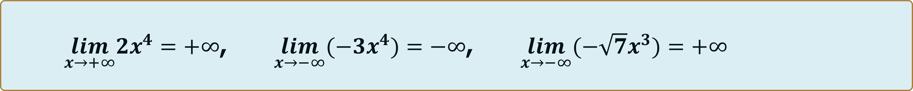
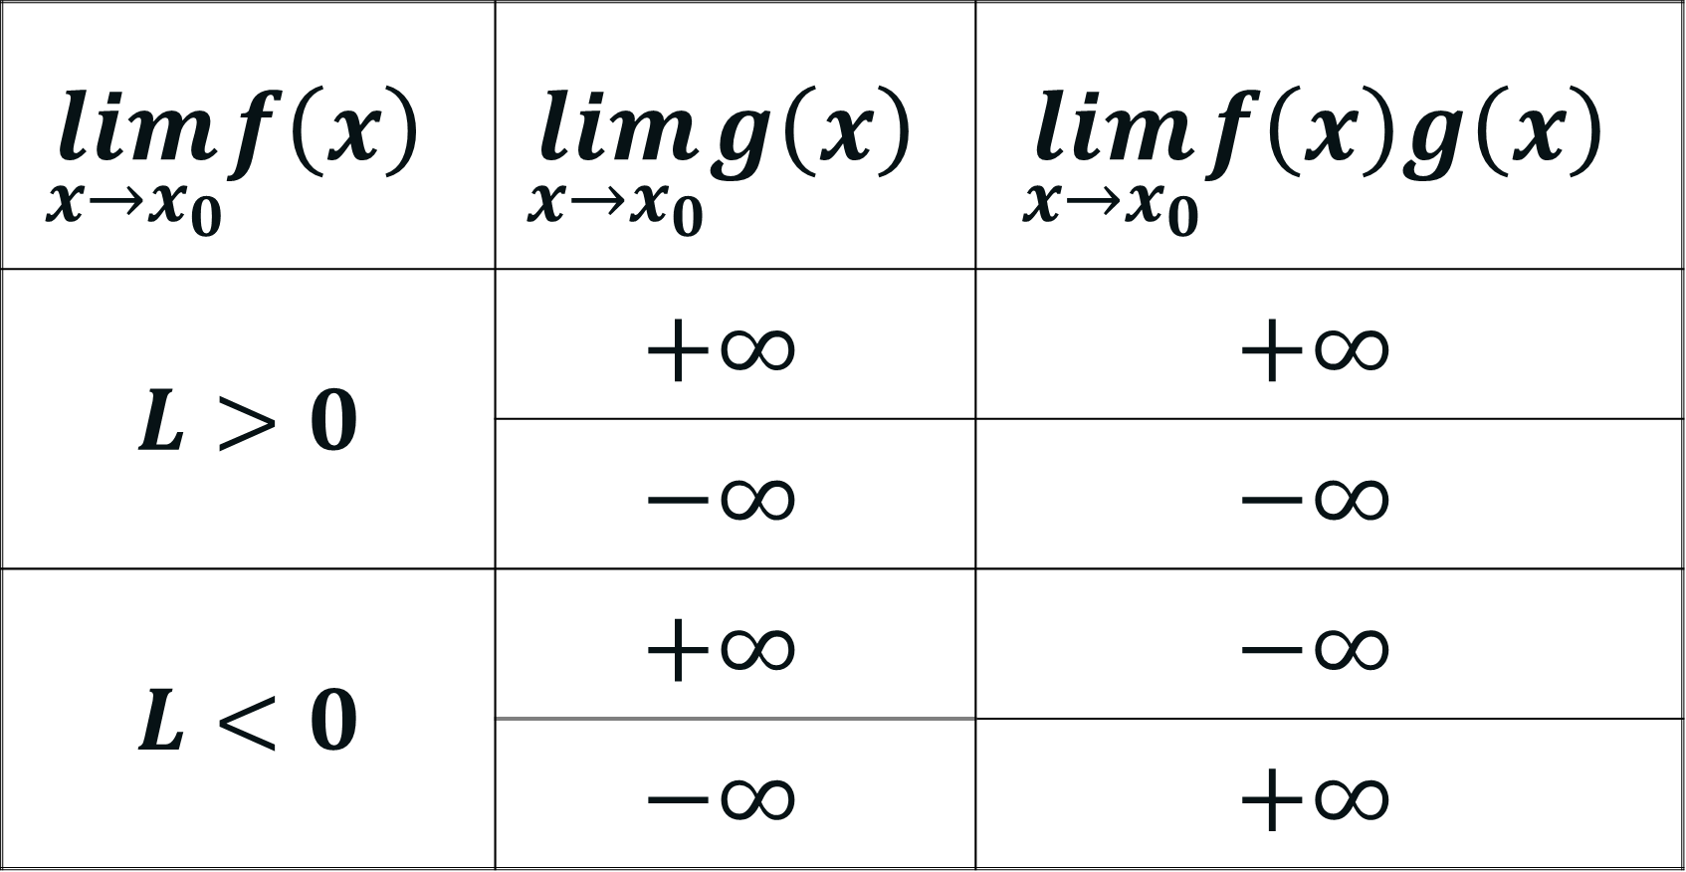
LỚP 11
BÀI 2
Chương IV
III
GIỚI HẠN VÔ CỰC CỦA HÀM SỐ
3
Một vài quy tắc về giới hạn vô cực
a) Quy tắc tìm giới hạn của tích $f\left(x\right).g\left(x\right)$
$$\lim_{x→x_{0}}f\left(x\right)$$ | $$\lim_{x→x_{0}}g\left(x\right)$$ | $$\lim_{x→x_{0}}f\left(x\right)g\left(x\right)$$
$$L>0$$ | $$+∞$$ | $$+∞$$
 | $$−∞$$ | $$−∞$$
$$L<0$$ | $$+∞$$ | $$−∞$$
 | $$−∞$$ | $$+∞$$
$\lim_{x→+∞}{2x}^{4}=+∞$, $\lim_{x→−∞}{(−3x}^{4})=−∞$, $\lim_{x→−∞}{(−\sqrt{7}x}^{3})=+∞$
Notes:
Note: hiệu ứng xuất hiện…

Slide 7
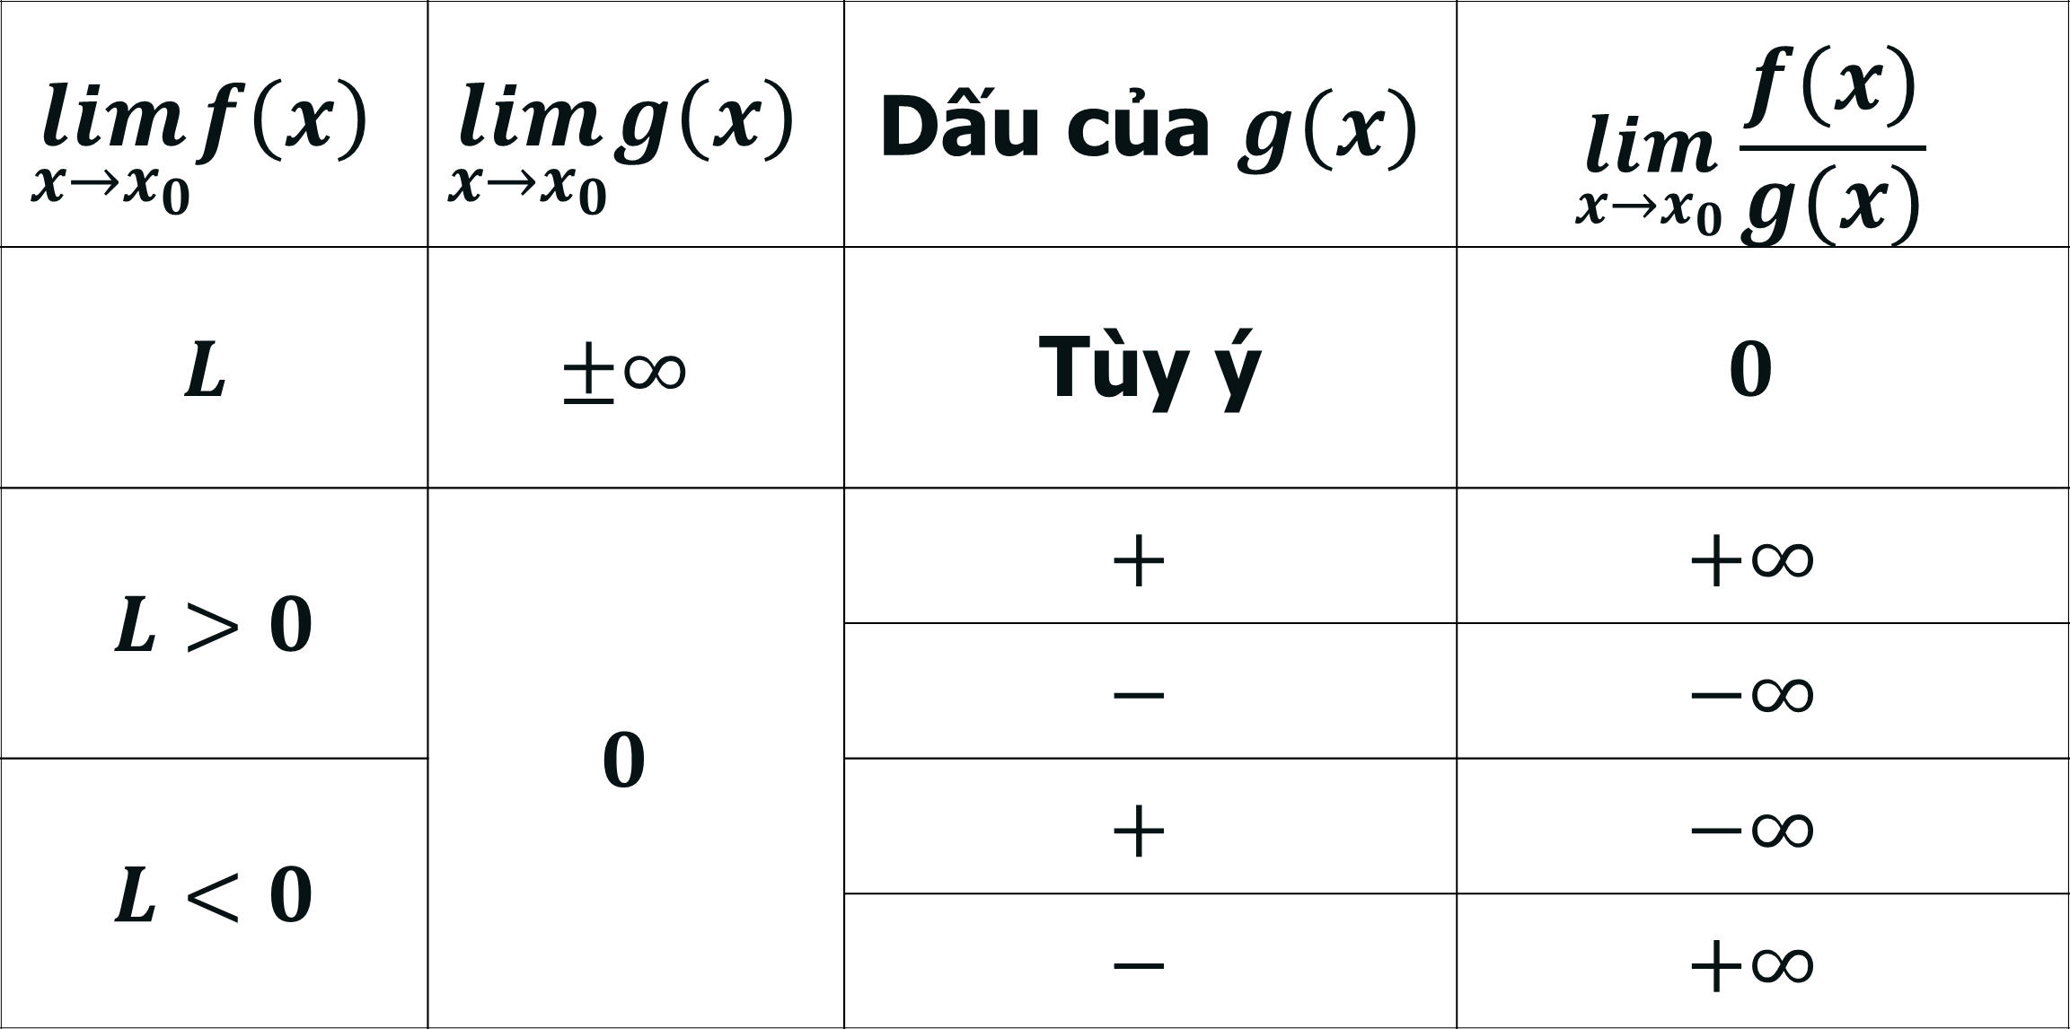
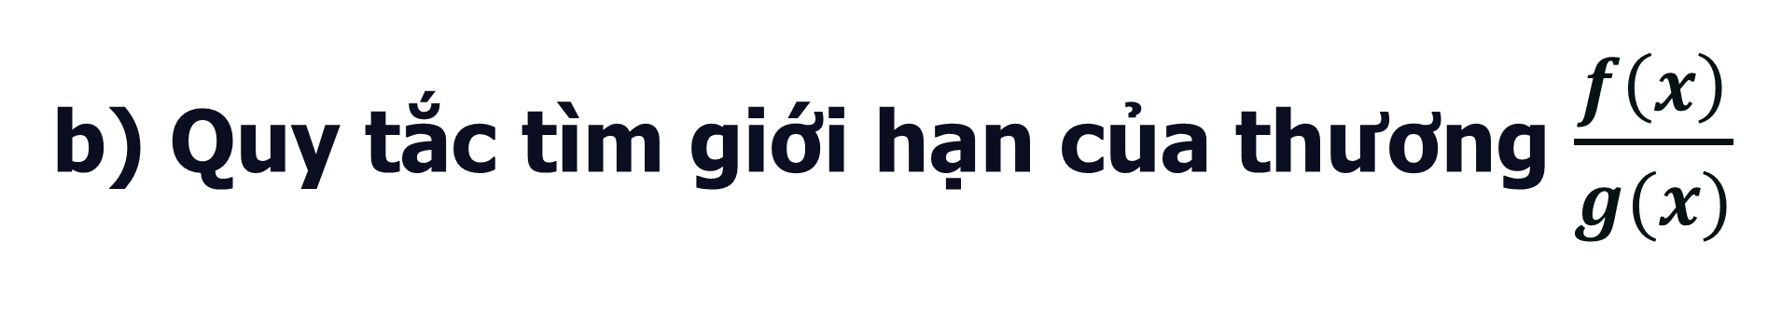
LỚP 11
BÀI 2
Chương IV
III
GIỚI HẠN VÔ CỰC CỦA HÀM SỐ
3
Một vài quy tắc về giới hạn vô cực
b) Quy tắc tìm giới hạn của thương $\frac{f\left(x\right)}{g(x)}$
* Chú ý
Các quy tắc trên vẫn đúng cho các trường hợp giới hạn một bên và giới hạn tại vô cực
$$\lim_{x→x_{0}}f\left(x\right)$$ | $$\lim_{x→x_{0}}g\left(x\right)$$ | Dấu của $g\left(x\right)$ | $$\lim_{x→x_{0}}\frac{f\left(x\right)}{g(x)}$$
$$L$$ | $$±∞$$ | Tùy ý | $$0$$
$$L>0$$ | $$0$$ | $$+$$ | $$+∞$$
 |  | $$−$$ | $$−∞$$
$$L<0$$ |  | $$+$$ | $$−∞$$
 |  | $$−$$ | $$+∞$$

Slide 8
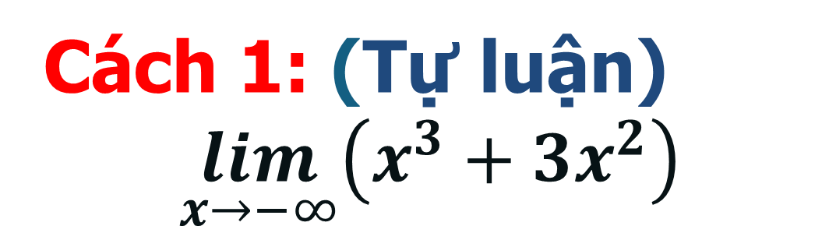
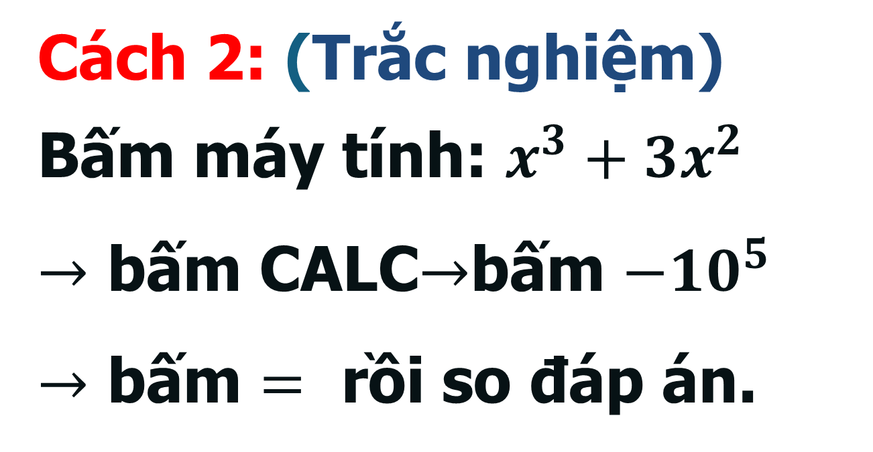


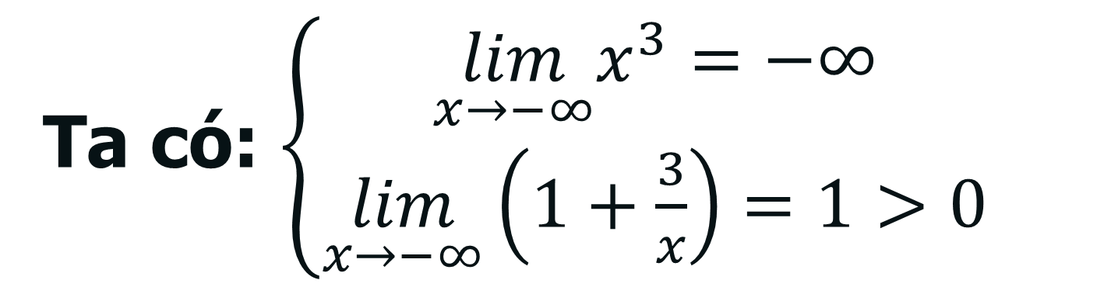
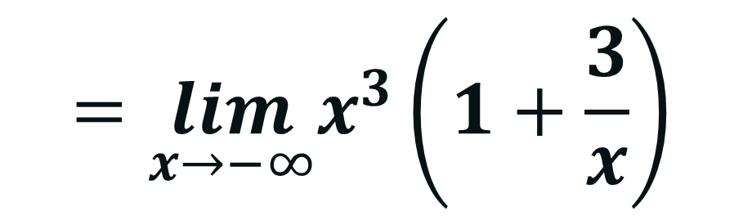
LỚP 11
BÀI 2
Chương IV
II
LUYỆN TẬP
Bài tập 1
Tìm $\lim_{x→−∞}\left(x^{3}+3x^{2}\right)$
Bài giải
Cách 2: (Trắc nghiệm)
Bấm máy tính: $x^{3}+3x^{2}$
$→$ bấm CALC$→$bấm $−10^{5}$
$→$ bấm $=$ rồi so đáp án.
Cách 1: (Tự luận)
$$\lim_{x→−∞}\left(x^{3}+3x^{2}\right)$$
$$=\lim_{x→−∞}x^{3}\left(1+\frac{3}{x}\right)$$
Ta có: $\left\{\begin{aligned}\lim_{x→−∞}x^{3}=−∞ \\ \lim_{x→−∞}\left(1+\frac{3}{x}\right)=1>0\end{aligned}\right.$
Vậy $\lim_{x→−∞}\left(x^{3}+3x^{2}\right)=−∞$

Slide 9


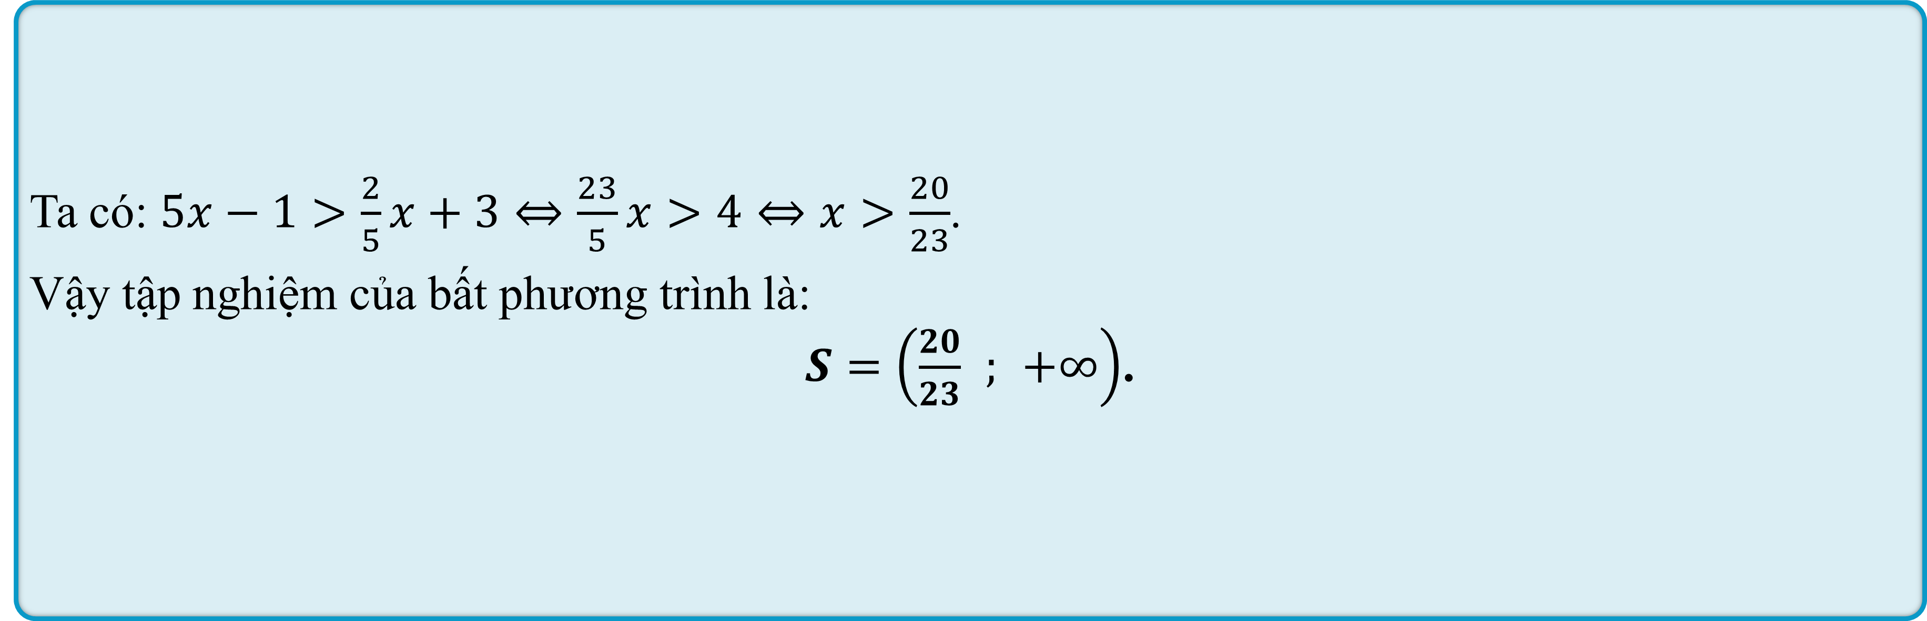
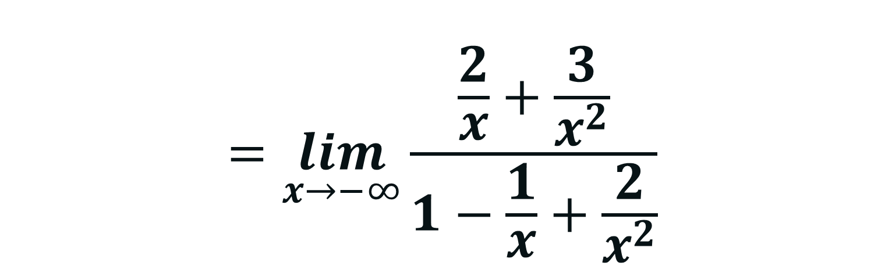

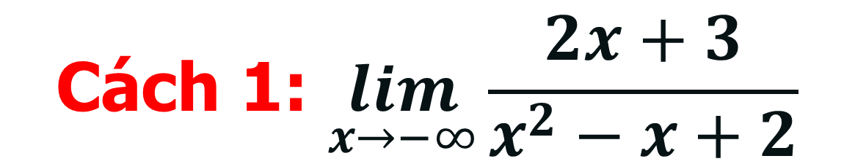



LỚP 11
BÀI 2
Chương IV
LUYỆN TẬP
II
Bài tập 2
Tính giới hạn sau: $\lim_{x→−∞}\frac{2x+3}{x^{2}−x+2}$
Bài giải
$$=\lim_{x→−∞}\frac{\frac{2}{x}+\frac{3}{x^{2}}}{1−\frac{1}{x}+\frac{2}{x^{2}}}$$
$$\text{C}\text{á}\text{ch}\text{ 1: }\lim_{x→−∞}\frac{2x+3}{x^{2}−x+2}$$
$$=\frac{0+0}{1−0+0}$$
$$=0$$
$$=\lim_{x→−∞}\frac{2+\frac{3}{x}}{x−1+\frac{2}{x}}$$
Cách 1 dễ xác định kết quả hơn
$$\text{C}\text{á}\text{ch}\text{ 2: }\lim_{x→−∞}\frac{2x+3}{x^{2}−x+2}$$
$$=0$$
$$\text{v}\text{ì: }\left\{\begin{aligned}\lim_{x→−∞}\left(2+\frac{3}{x}\right)=2>0 \\ \lim_{x→−∞}\left(x−1+\frac{2}{x}\right)=−∞ \end{aligned}\right.$$

Slide 10
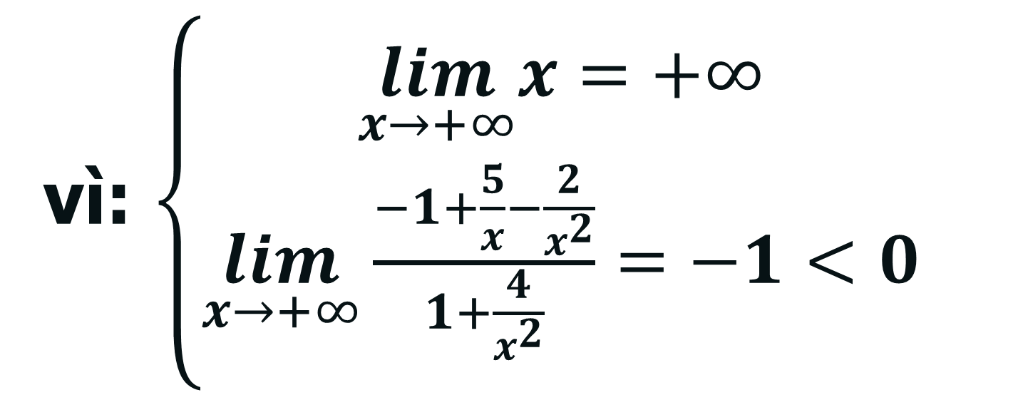

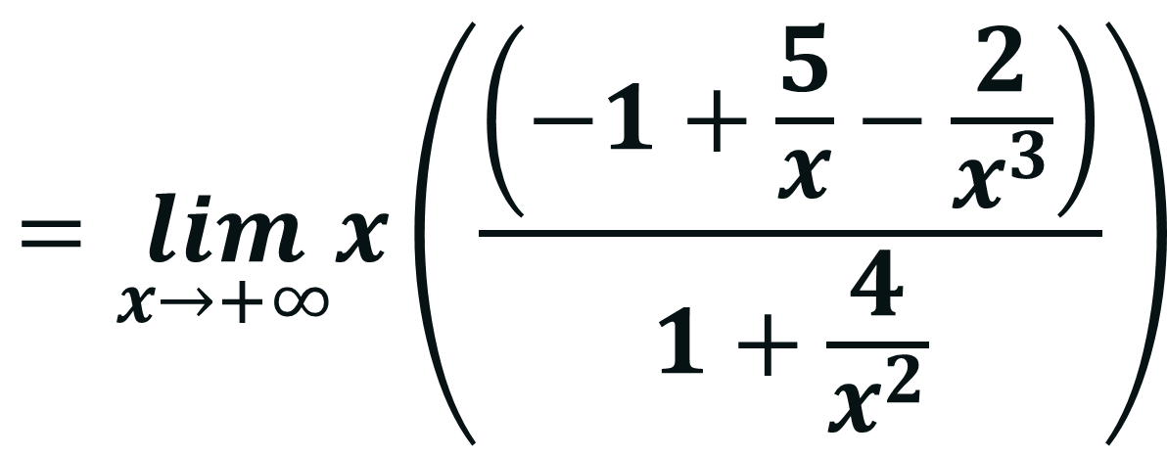
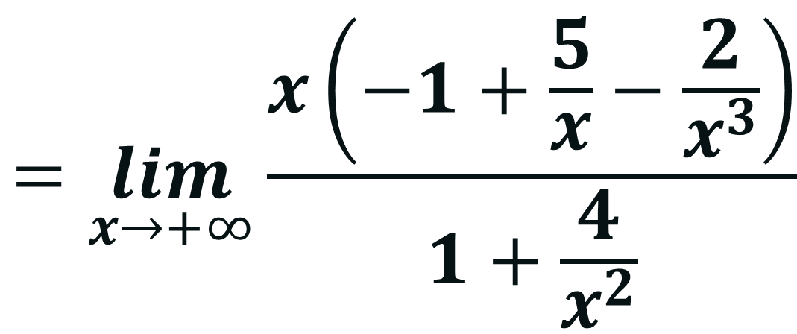

LỚP 11
BÀI 2
Chương IV
II
LUYỆN TẬP
Bài tập 3
Tính giới hạn sau: $\lim_{x→+∞}\frac{−x^{3}+5x^{2}−2}{x^{2}+4}$
Bài giải
$$\lim_{x→+∞}\frac{−x^{3}+5x^{2}−2}{x^{2}+4}$$
$$=\lim_{x→+∞}\frac{x\left(−1+\frac{5}{x}−\frac{2}{x^{3}}\right)}{1+\frac{4}{x^{2}}}$$
$$=\lim_{x→+∞}x\left(\frac{\left(−1+\frac{5}{x}−\frac{2}{x^{3}}\right)}{1+\frac{4}{x^{2}}}\right)$$
$$=−∞$$
vì: $\left\{\begin{aligned}\lim_{x→+∞}x=+∞ \\ \lim_{x→+∞}\frac{−1+\frac{5}{x}−\frac{2}{x^{2}}}{1+\frac{4}{x^{2}}}=−1<0\end{aligned}\right.$

Slide 11

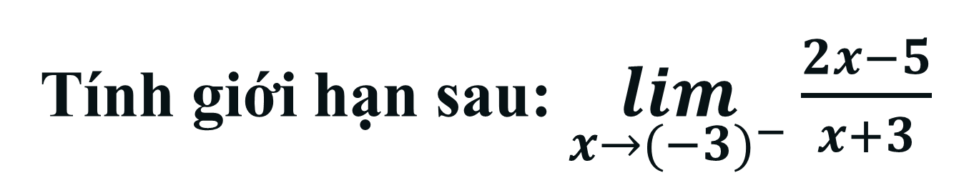

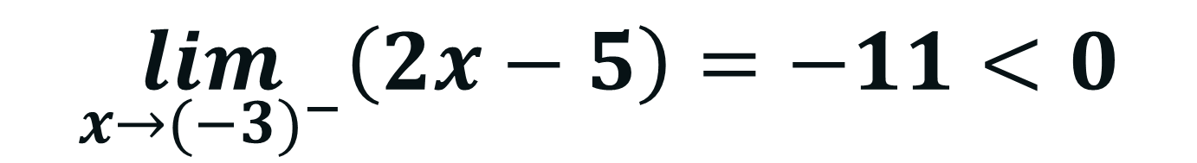

LỚP 11
BÀI 2
Chương IV
II
LUYỆN TẬP
Bài tập 4
Tính giới hạn sau: $\lim_{x→{(−3)}^{−}}\frac{2x−5}{x+3}$
Bài giải
$$Ta có$$
$$\lim_{x→{(−3)}^{−}}\left(2x−5\right)=−11<0$$
$$\lim_{x→(−{3)}^{−}}\left(x+3\right)=0$$
$$x+3<0 với mọi x<−3$$
Vậy $\lim_{x→{(−3)}^{−}}\frac{2x−5}{x+3}=+∞$

Slide 12
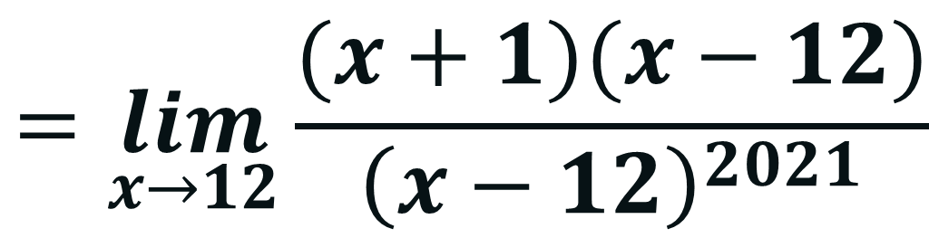


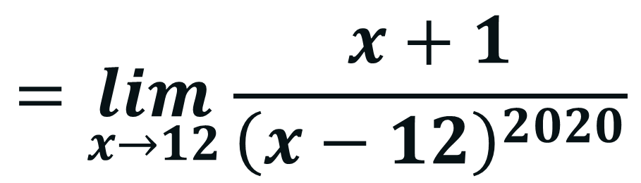

LỚP 11
BÀI 2
Chương IV
II
LUYỆN TẬP
Bài tập 5
Tính giới hạn sau: $\lim_{x→12}\frac{x^{2}−11x−12}{{\left(x−12\right)}^{2021}}$
Bài giải
$\lim_{x→12}\frac{x^{2}−11x−12}{{\left(x−12\right)}^{2021}}$
$$=\lim_{x→12}\frac{(x+1)(x−12)}{{\left(x−12\right)}^{2021}}$$
$$=\lim_{x→12}\frac{x+1}{{\left(x−12\right)}^{2020}}$$
$$=+∞$$
vì: $\left\{\begin{aligned}&\lim_{x→12}\left(x+1\right)=13>0 \\ &\lim_{x→12}{\left(x−12\right)}^{2020}=0 \\ &{\left(x−12\right)}^{2020}>0,∀x→12\end{aligned}\right.$

Slide 13
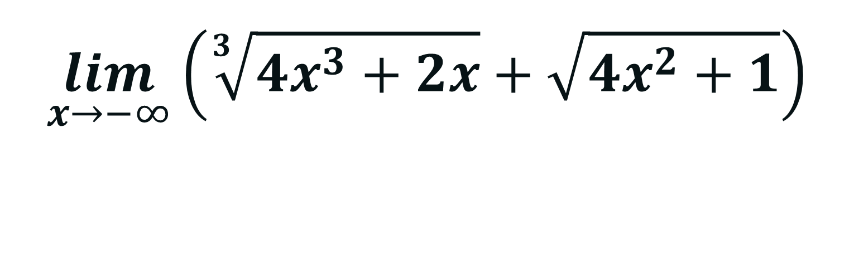
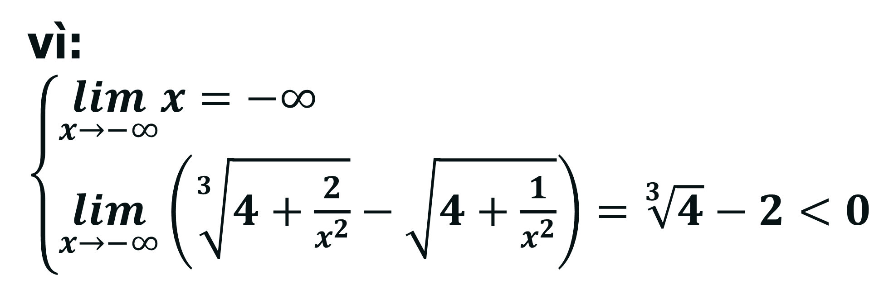

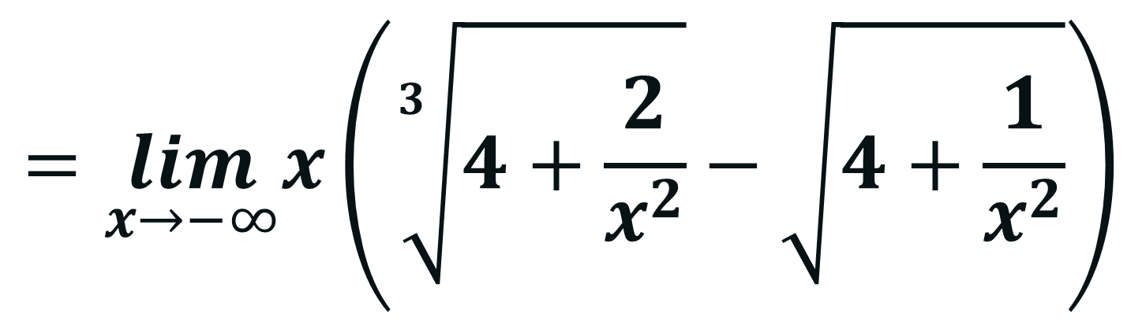
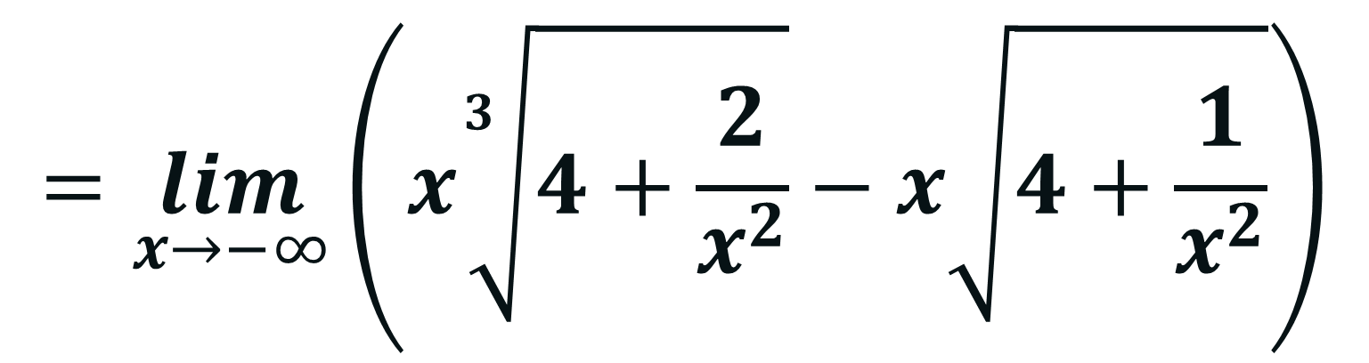
LỚP 11
BÀI 2
Chương IV
II
LUYỆN TẬP
Bài tập 6
Tính $\lim_{x→−∞}\left(\sqrt[3]{4x^{3}+2x}+\sqrt{4x^{2}+1}\right)$
Bài giải
$$=\lim_{x→−∞}\left(x\sqrt[3]{4+\frac{2}{x^{2}}}−x\sqrt{4+\frac{1}{x^{2}}}\right)$$
$$\lim_{x→−∞}\left(\sqrt[3]{4x^{3}+2x}+\sqrt{4x^{2}+1}\right)$$
$$=\lim_{x→−∞}x\left(\sqrt[3]{4+\frac{2}{x^{2}}}−\sqrt{4+\frac{1}{x^{2}}}\right)$$
$$=+∞$$
vì: $\left\{\begin{aligned}&\lim_{x→−∞}x=−∞ \\ &\lim_{x→−∞}\left(\sqrt[3]{4+\frac{2}{x^{2}}}−\sqrt{4+\frac{1}{x^{2}}}\right)=\sqrt[3]{4}−2<0\end{aligned}\right.$

Slide 14

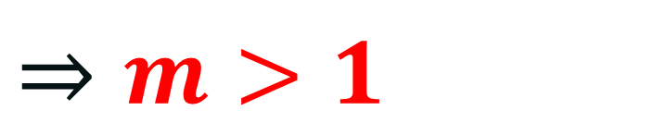
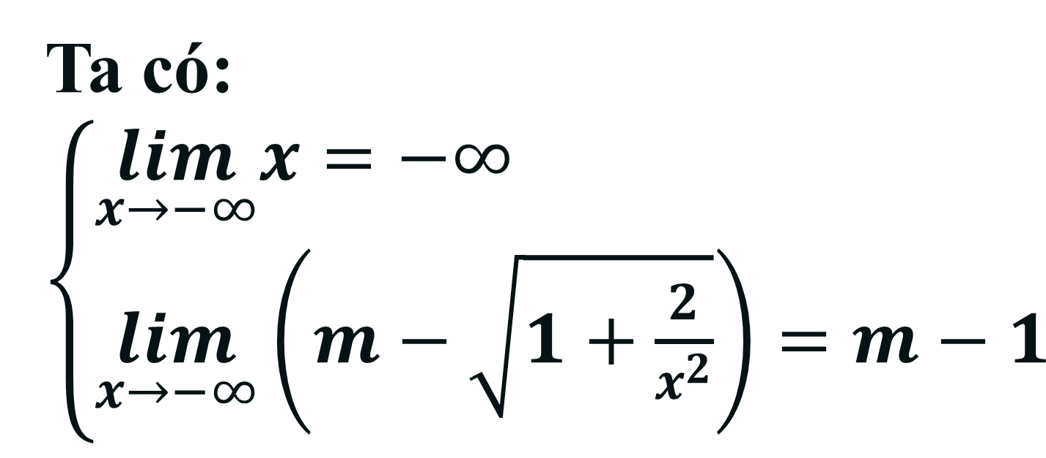
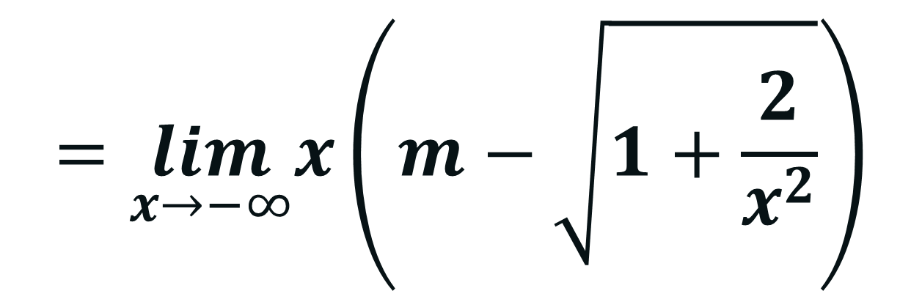
LỚP 11
BÀI 2
Chương IV
II
LUYỆN TẬP
Bài tập 7
Tìm $m$ để $\lim_{x→−∞}\left(mx+\sqrt{x^{2}+2}\right)=−∞$
Bài giải
$$=\lim_{x→−∞}x\left(m−\sqrt{1+\frac{2}{x^{2}}}\right)$$
$$\lim_{x→−∞}\left(mx+\sqrt{x^{2}+2}\right)$$
Ta có: $\left\{\begin{aligned}&\lim_{x→−∞}x=−∞ \\ &\lim_{x→−∞}\left(m−\sqrt{1+\frac{2}{x^{2}}}\right)=m−1\end{aligned}\right.$
Để $\lim_{x→−∞}\left(mx+\sqrt{x^{2}+2}\right)=−∞$ thì $m−1>0$
$⇒m>1$

Slide 15
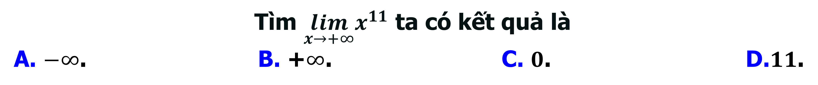

LỚP 11
BÀI 2
Chương IV
C.
CÂU HỎI TRẮC NGHIỆM
Câu 1
Tìm $\lim_{x→+∞}x^{11}$ ta có kết quả là
A. $−∞$. B. +$∞$. C. $0$. D.$11$.
B
Bài giải
Chọn đáp án B.
Áp dụng: $\lim_{x→+∞}x^{k}=+∞$ với $k$ nguyên dương.

Slide 16
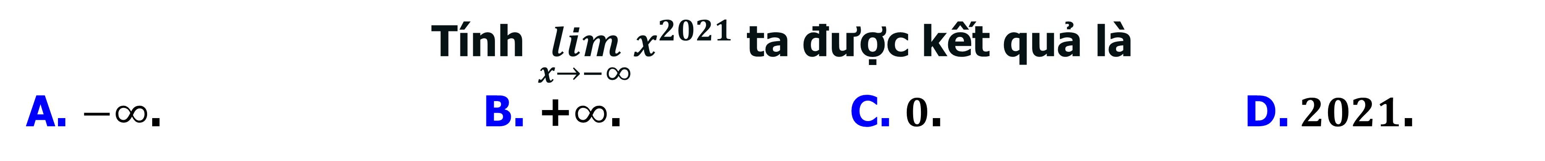

LỚP 11
BÀI 2
Chương IV
C.
CÂU HỎI TRẮC NGHIỆM
Câu 2
Tính $\lim_{x→−∞}x^{2021}$ ta được kết quả là
A. $−∞$. B. +$∞$. C. $0$. D.$2021$.
A
Bài giải
Chọn đáp án A.
Áp dụng: $\lim_{x→−∞}x^{k}=−∞$ với $k$ là số lẻ.

Slide 17
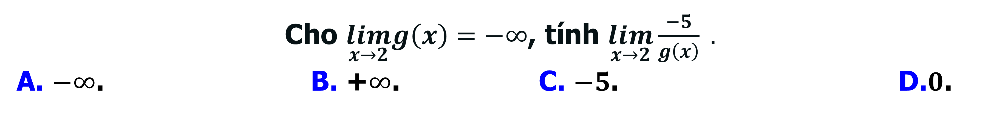
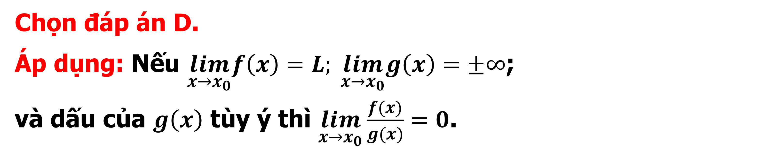
LỚP 11
BÀI 2
Chương IV
C.
CÂU HỎI TRẮC NGHIỆM
Câu 3
Cho $\lim_{x→2}g\left(x\right)=−∞$, tính $\lim_{x→2}\frac{−5}{g\left(x\right)} .$
A. $−∞$. B. +$∞$. C. $−5$. D.$0$.
D
Bài giải
Chọn đáp án D.
Áp dụng: Nếu $\lim_{x→x_{0}}f\left(x\right)=L; \lim_{x→x_{0}}g\left(x\right)=±∞$;
và dấu của $g\left(x\right)$ tùy ý thì $\lim_{x→x_{0}}{\frac{f(x)}{g(x)}=0}$.

Slide 18
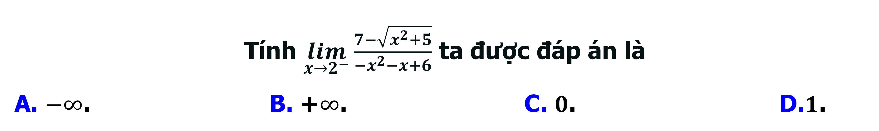
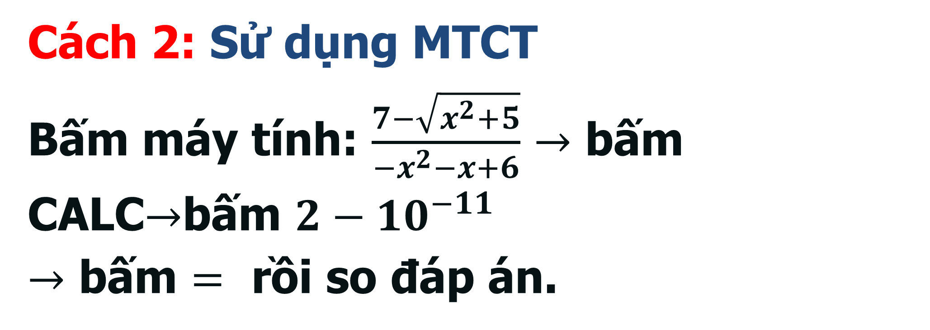

LỚP 11
BÀI 2
Chương IV
C.
CÂU HỎI TRẮC NGHIỆM
Tính $\lim_{x→2^{−}}\frac{7−\sqrt{x^{2}+5}}{−x^{2}−x+6}$ ta được đáp án là
A. $−∞$. B. +$∞$. C. $0$. D.$1$.
Câu 4
B
Cách 1: Tự luận
Ta có$\lim_{x→2^{−}}\left(7−\sqrt{x^{2}+5}\right)=4>0;$
$\lim_{x→2^{−}}\left(−x^{2}−x+6\right)=0$;
$−x^{2}−x+6>0$ khi $x→2^{−}.$
Vậy $\lim_{x→2^{−}}\frac{7−\sqrt{x^{2}+5}}{−x^{2}−x+6}=+∞$.
Bài giải
Cách 2: Sử dụng MTCT
Bấm máy tính: $\frac{7−\sqrt{x^{2}+5}}{−x^{2}−x+6}$ $→$ bấm CALC$→$bấm $2−10^{−11}$
$→$ bấm $=$ rồi so đáp án.

Slide 19



LỚP 11
BÀI 2
Chương IV
C.
CÂU HỎI TRẮC NGHIỆM
Câu 5
Tìm $\lim_{x→−3}\frac{2x+5}{{\left(x+3\right)}^{2}}$ ta có kết quả là
A. $0$. B. +$∞$. C. $−∞$. D.$2$.
C
Cách 1: Tự luận
Ta có:$\lim_{x→−3}\left(2x+5\right)=−1<0;$
$\lim_{x→−3}{\left(x+3\right)}^{2}=0;{\left(x+3\right)}^{2}>0$ khi $x→−3$ .
Vậy $\lim_{x→−3}\frac{2x+5}{{\left(x+3\right)}^{2}}=−∞$.
Bài giải
Cách 2: (SỬ DỤNG MTCT)
Bấm máy tính: $\frac{2x+5}{{\left(x+3\right)}^{2}}$
$→$ bấm CALC$→$bấm $−3+10^{−11}$
$→$ bấm $=$ rồi so đáp án.

